Slide 1

R·三年级数学上册
曹冲称象的故事
称重大挑战

Slide 2
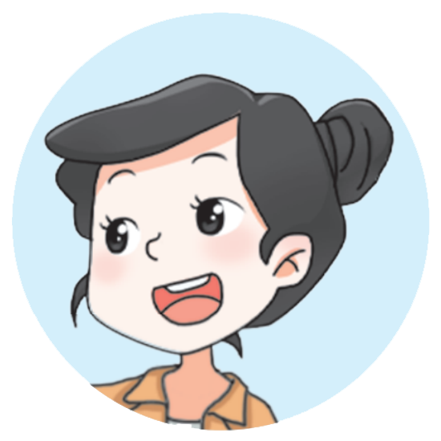
复习导入
下面的说法正确吗？
（1）一个鸡蛋约重50克。 ( )
（2）小明今年7岁，约重2000千克。 ( )
（3）1千克铁比1千克棉花重。 ( )
（4）一袋盐500克，两袋这样的盐重1千克。 ( )
√
×
×
√

Slide 3
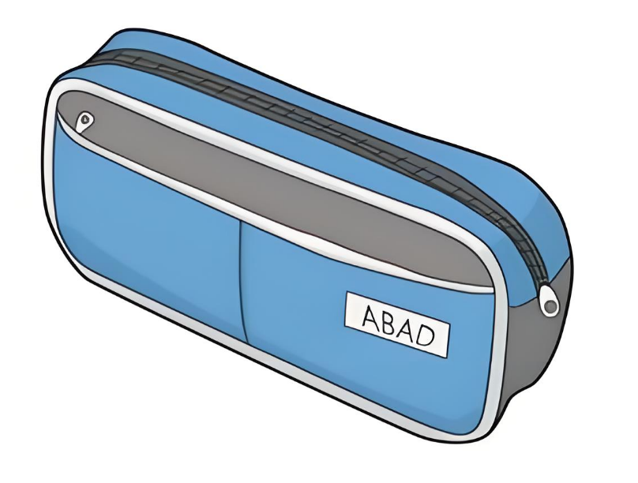

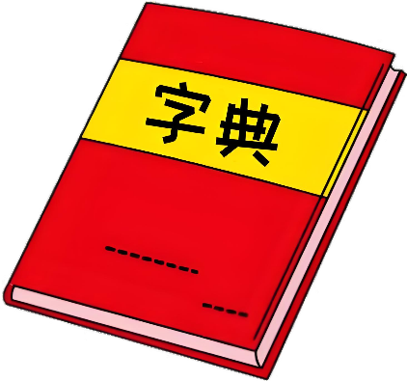

探索新知
任务1：
找一些常见的物品，先估一估质量，再称一称。
一个笔袋约重200克。
一本字典约重400克。

Slide 4
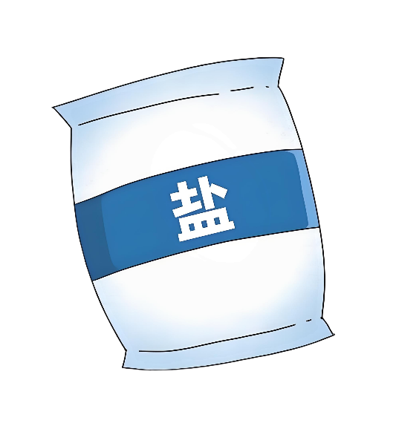
任务2：
如果没有秤，只给你一些200克一袋的盐，你能想办法“称”出下面物品的质量吗？
物品 | 1个手电筒 | 1个水杯 | 1盆花
质量
小组合作讨论方法，将测量结果记录到表中。
200g

Slide 5
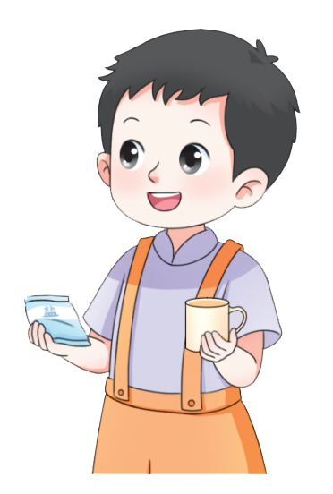
物品 | 1个手电筒 | 1个水杯 | 1盆花
质量
约2袋盐
约1袋盐
先拿一袋盐掂一掂，根据实际情况增加盐的数量，直到两手感觉一样重。
我可以一手拿盐，一手拿要“称”的物品进行比较。
1盆花还能掂一掂吗？

Slide 6
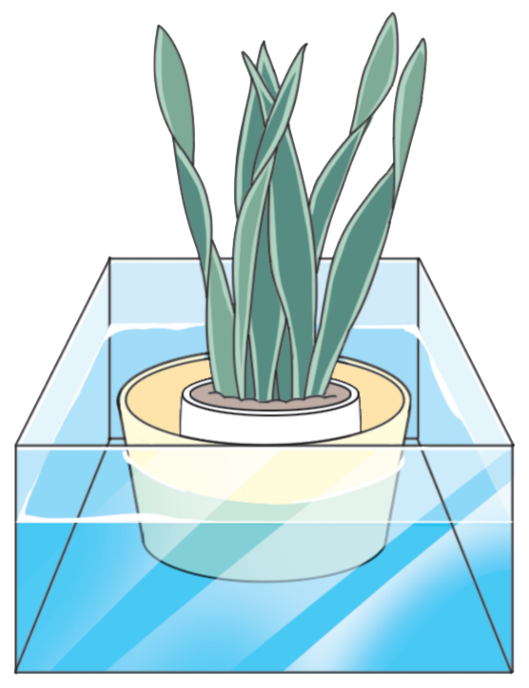
物品 | 1个手电筒 | 1个水杯 | 1盆花
质量
约2袋盐
约1袋盐
约5袋盐
1.用曹冲称象的方法，先把花盆放到一个空盆中，再放入注有一定量水的水槽。
2.再沿水面在水盆上画一条线。
3.把花盆拿出来，先往盆里放一袋盐，看水面是否到达画线处。若未到，接着放盐使水盆下沉，直到水面到达画线处。

Slide 7
任务3：
小组合作，换一些已知质量的物品作标准，选择一些物品，“称一称”它们的质量，将结果记录到表中。
标准
物品
质量
试一试吧！说一说，这样称重，你有什么体会？

Slide 8

小讲堂
你还有哪些感兴趣的问题？
生活中还有哪些质量单位和秤？
古代的质量单位和秤与现在一样吗？
一些成语中也有质量单位，这些质量单位是什么意思呢？
选择一个你感兴趣的问题，研究一下，给大家讲一讲。

Slide 9

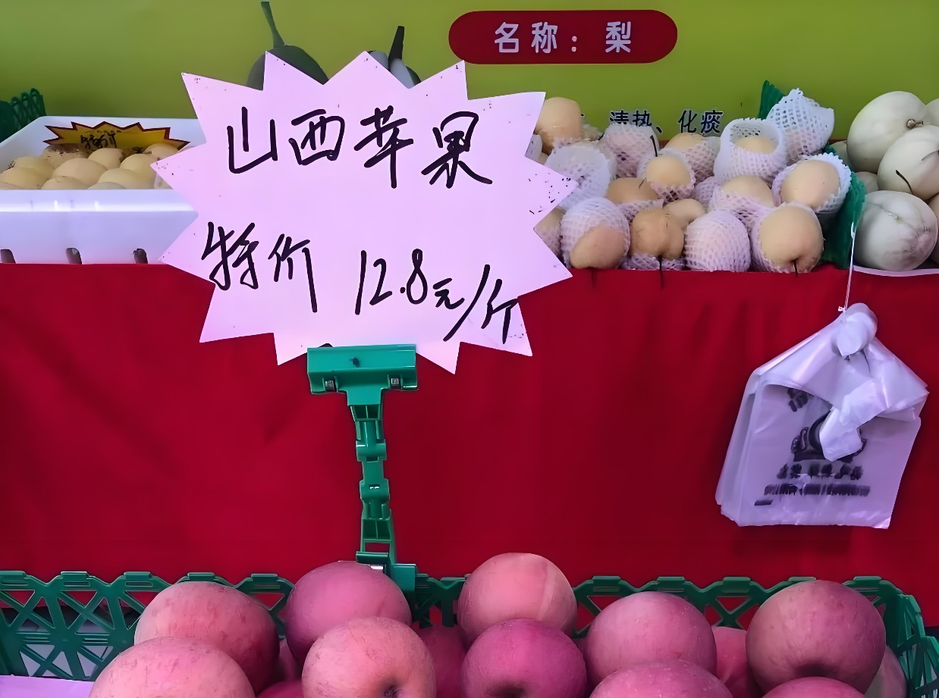
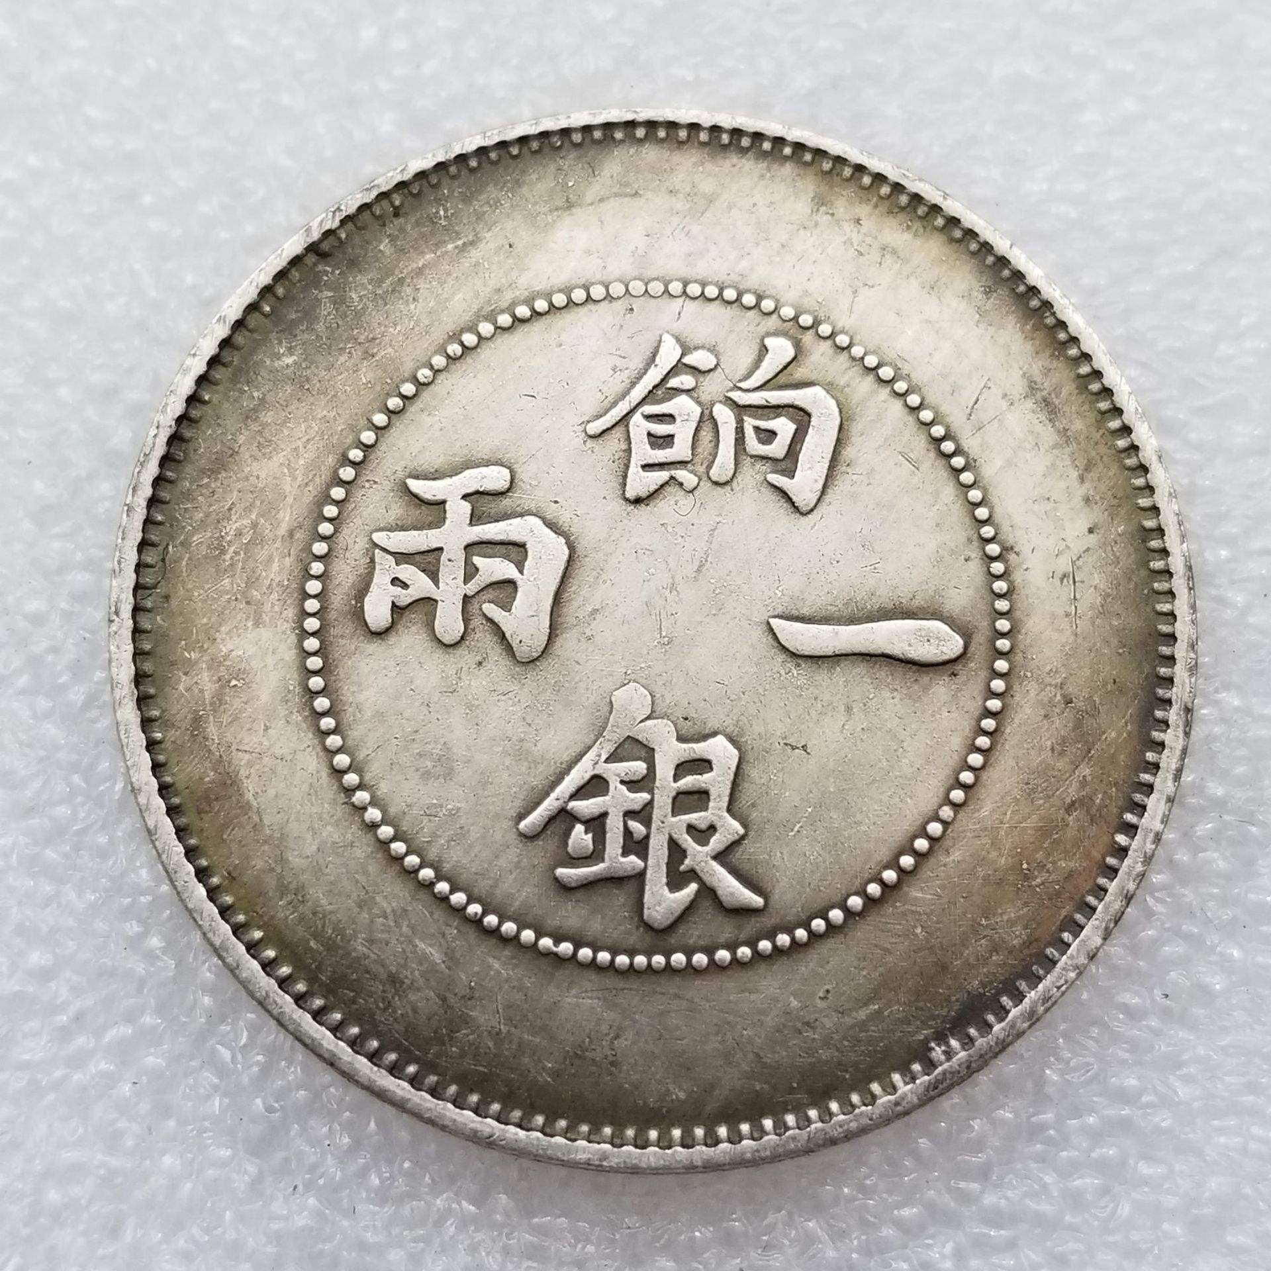
小讲堂开播啦
生活中的质量单位和秤
生活中还有公斤、斤、两等质量单位。如 10公斤大米、2斤苹果、2两茶叶等。
1公斤=2斤
=1千克
1斤=10两
=500克

Slide 10
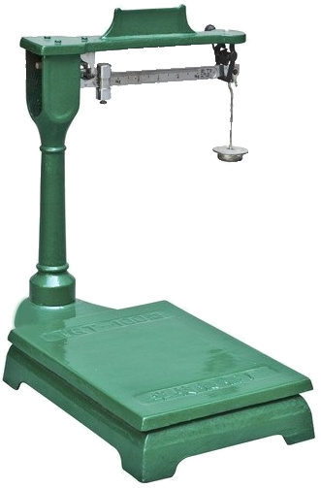
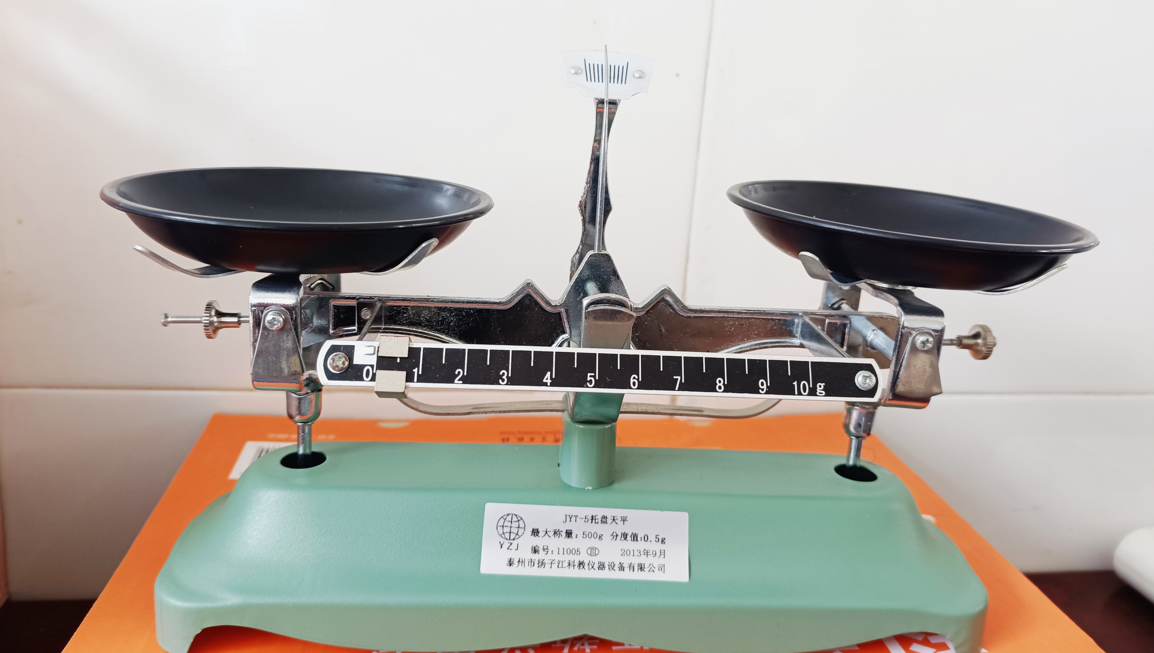
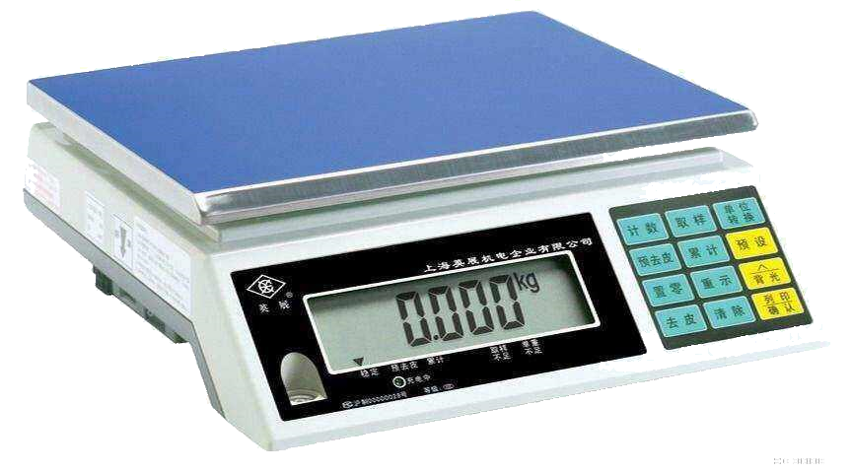
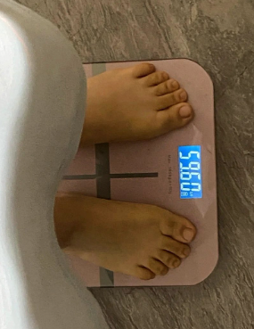
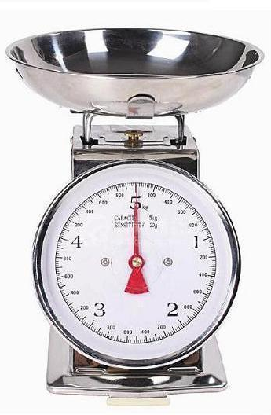
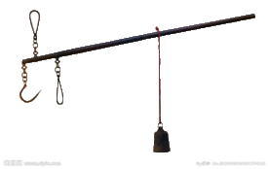
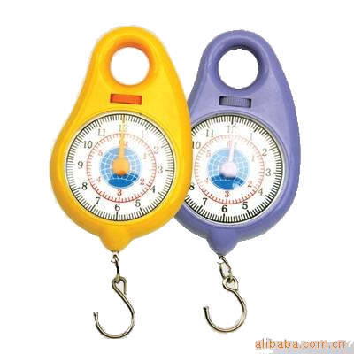
生活中的质量单位和秤
磅秤
天平
1g-5kg
电子秤
1g – 10 kg
体重秤
0kg – 1000 kg
0kg – 150 kg
弹簧秤
杆秤
盘秤
0.05 kg – 20 kg
(一两) - (20公斤)
100g – 10 kg
20g-5kg

Slide 11
古代的质量单位和秤
单位 | 换算关系 | 朝代标准（示例） | 现代近似值
​​圭​​ | 10圭 = 1铢 | 战国至汉 | 0.05克
​​铢​​ | 24铢 = 1两（秦汉到明清） | 秦汉（1铢≈0.65克） | 0.65克
​​锱​​ | 1锱 = 6铢 | 周代至汉 | 3.9克
​​分​​ | 10分 = 1钱 | 唐宋以后 | 0.375克（唐）
​​钱​​ | 10钱 = 1两（宋以后） | 宋明清（1钱≈3.73克） | 3.73克
​​两​​ | 16两 = 1斤（秦汉到明清） | 秦汉（1两≈15.6克） | 37.3克（宋）
​​斤​​ | 30斤 = 1钧 | 秦汉（1斤≈250克） | 500克（明清）
​​钧​​ | 4钧 = 1石 | 汉代（1钧≈7.5kg） | 15千克（明清）
​​石​​ | 1石 = 120斤（汉） | 汉代（1石≈30kg） | 60千克（明清）
​​镒​​ | 1镒 = 20两（或24两） | 战国至汉（黄金单位） | 约746克（20两制）
半斤八两
半斤=八两，
比喻不相上下
斤斤计较
斤两是细微的重量，比喻过于计较
力敌千钧
15吨，形容力气极大
Notes:
“锱铢必较”：用更小的单位“锱”“铢”（1锱=6铢）突出计较之甚。
“千钧一发”：字面意为“千钧重量悬于一根头发”，现代按15千克/钧计算，千钧≈15吨，极言危急。
“雷霆万钧”：形容威力如万钧（约150吨）雷霆，势不可挡。
度量衡统一​​：秦始皇“车同轨，书同文”包括统一权衡制度。

Slide 12
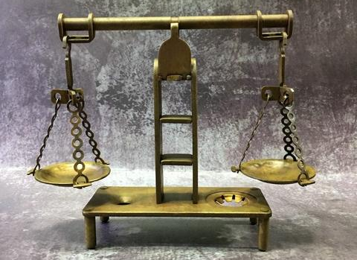
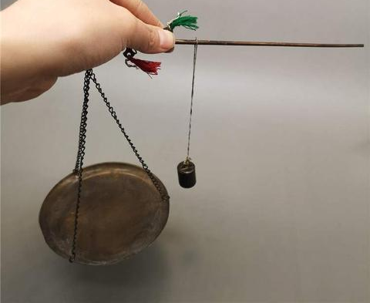
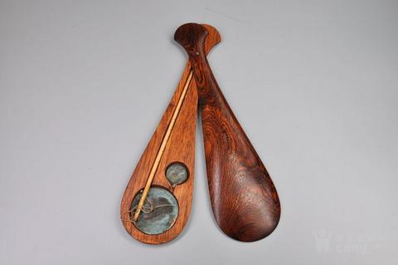
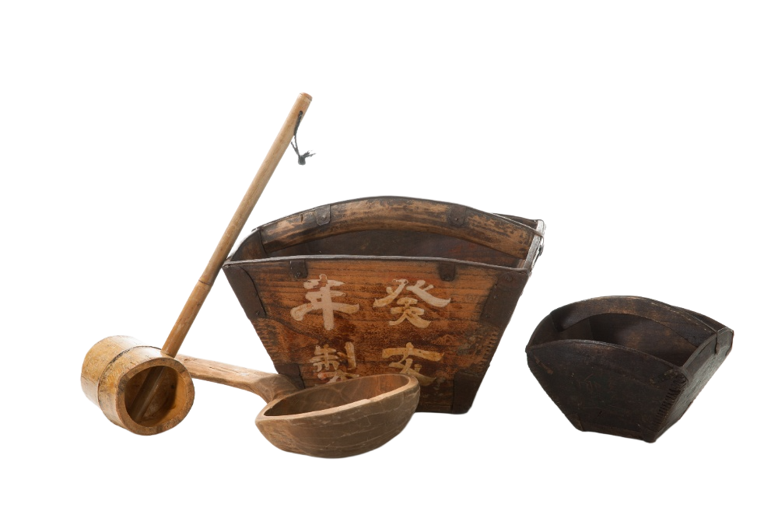
古代的质量单位和秤
工具名称​​ | ​​用途​​ | ​​结构特点​​ | ​​时代​​
​​天平 （权衡）​​ | 精密称量（药材、贵金属） | 横梁（衡）、砝码（权）、秤盘 | 战国至明清
​​杆秤​​ | 日常交易（粮食、货物） | 木制秤杆、金属秤砣、提绳 | 汉代至近代
​​戥子 （děng zi）​​ | 称量金银、药材（精确到分、厘） | 象牙/骨质秤杆、可拆卸铜砝码 | 唐宋至近代
​​斗、斛​​ | 粮食交易（容量代称） | 木制/铜制，方形或圆形口 | 秦汉至明清
​​悬绳测重​​ | 简易估重（民间使用） | 绳索吊挂物品，凭经验估算 | 无固定时代 民间传统方法

Slide 13

课堂小结
通过本节课的学习，你有哪些收获？

Slide 14
课后作业
见“状元成才路”系列丛书对应课时作业。

